Slide 1
مهارات التفوق الدراسى

Slide 2
الاتفاقيات
التفاعل مع المجموعة
الابتسامة طوال الوقت
تنفيذ جميع التمارين
تقبل جميع الآراء بصدر رحب
تقبل قرارات المدرب
المحمول مغلق
الحب بين المجموعات
المحافظة على الانظباط

Slide 3
محاور الدورة
استراتيجات صناعة النجاح
الخرائط الذهنية
قوة الذاكرة والتذكر
التفكير الإيجابي والابداعى
فن إدارة الوقت

Slide 4
قوة التحكم في الذات

Slide 5
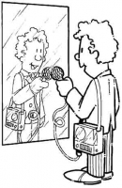
التحدث مع الذات
أنت اليوم حيث أوصلتك أفكارك ، وستكون غذاً حيث تأخذك أفكارك

Slide 6
مصادر التحدث مع الذات ( أو البرمجة الذاتية )
الوالدين
أنه في خلال الـ 18 سنة الأولي من عمرنا وعلي فتراض نشأتنا في عائلة ايجابية لحد معقول يكون قد قيل لنا أكثر من 148000 مرة كلمة لا أو لا تعمل ذلك ، وعدد الرسائل الإيجابية فقط 400 مرة
عندما نبلغ السابعة من عمرنا يكون أكثر من 90% من قيمتنا قد تخزين في عقولنا ، وعندما نبلغ سن 21 تكون جيع قيمنا قد اكتملت واستقرت في عقولنا

Slide 7
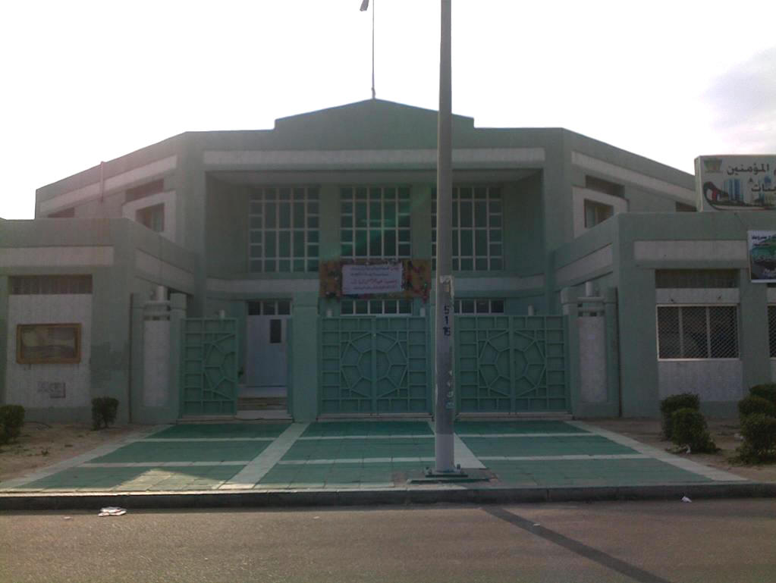
مصادر التحدث مع الذات ( أو البرمجة الذاتية )
المدرسة
برمجة سلبية من خلال قول مدرس لك أل يمكنك فهم اي شيء أبداً ؟

Slide 8
مصادر التحدث مع الذات ( أو البرمجة الذاتية )
الأصدقاء
العمر من 8 – 15 سنة هي فترة الاقتداء بالأخرين وتقليد السلوك

Slide 9
مصادر التحدث مع الذات ( أو البرمجة الذاتية )
الإعلام
قامت مغنية مشهورة بارتداء زى معين في نفس الأسبوع كانت 50 ألف فتاة ترتدي مثلها

Slide 10
مصادر التحدث مع الذات ( أو البرمجة الذاتية )
أنت نفسك
أن ما تضغه في ذهنك سواء كان سلبياً أو إيجابياً ستتجنيه في النهاية

